Slide 1
IT-Fachenglisch Lernapplikation
Ein Projekt von Justin Klaußnitzer, Eric Naumburger, Tom Heinzig und Marvin Eckert

Slide 2
Agenda
1. Problemstellung
2. Umsetzung
2.1 Datenbankerstellung
2.2 API und Backend
2.3 Frontend
3. Ergebnis
4. Vorstellung der Website

Slide 3
1. Problemstellung
Webapplikation mit welcher man Fachenglisch schnell und einfach erlernen kann
Verschiedene Übungen, die unterschiedliche Kompetenzen vermitteln

Slide 4
Vorhaben
Einfache Erreichbarkeit
Angenehme Benutzeroberfläche
Orientierung am Lehrplan

Slide 5
Warum dieses Projekt?
gute Aufteilbarkeit der Aufgaben
umsetzbar in zwei Wochen
Aufbau auf bereits gesammelte Erfahrung

Slide 6



Geplante Übungen
Vokabeltest
Hörverstehen
Satzpuzzle

Slide 7
2.Umsetzung
Backend
Datenbank
Frontend
API
4 Teammitglieder
4 Themen

Slide 8
2.1 Datenbankerstellung
Vokabeln und Sätze aus Lehrbüchern übernehmen
Erster Ansatz: Vokabeln abschreiben
Zweiter Ansatz: Vokabeln einscannen

Slide 9
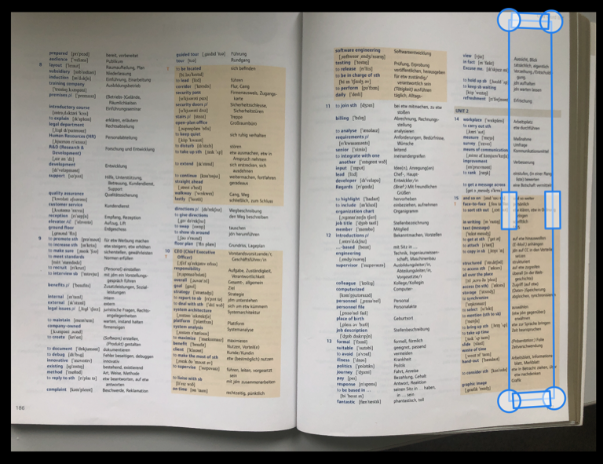

Slide 10
2.2 Backend und API
API (Application Programming Interface)
Schnittstelle zwischen Backend und Datenbank
Backend
Aufbereitung der Daten für die Darstellung

Slide 11
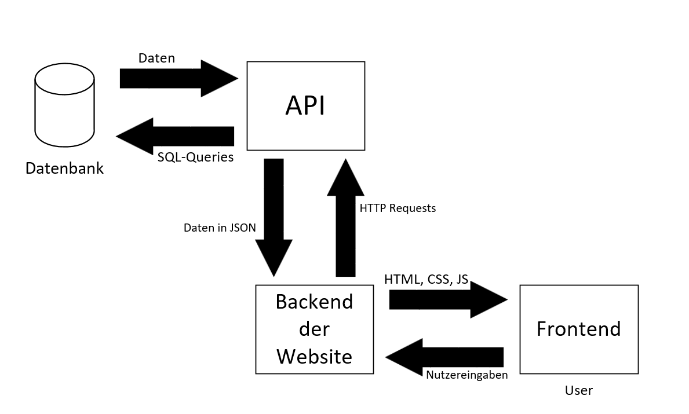

Slide 12
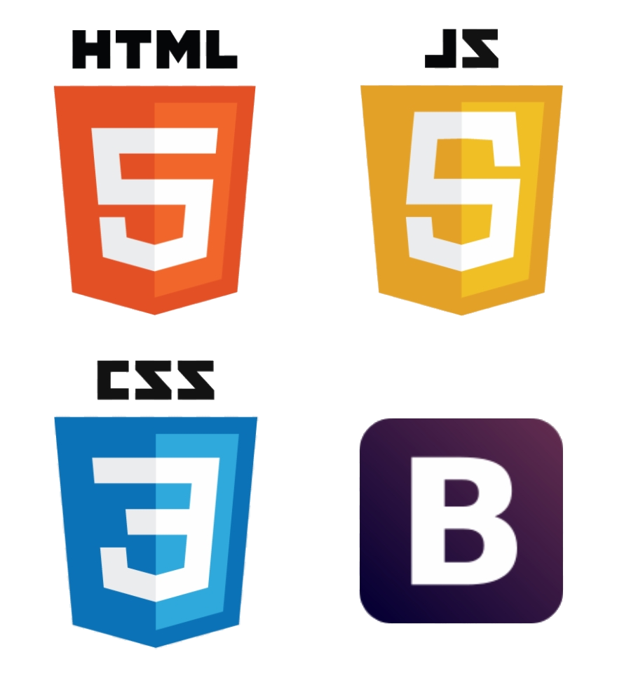
2.3 Frontend
gleiches Designschema in allen
Steuerelemente automatisch an Fenstergröße Anpassbar (Responsive)

Slide 13
3. Ergebnis
2 von 3 der geplanten Übungen fertiggestellt
7 Kapitel in die Datenbank übernommen
Website noch nicht auf einem Server

Slide 14

Vielen Dank für Ihre Aufmerksamkeit!

